Slide 1
🚂
咔嚓咔嚓号小火车
音乐剧动画PPT · 七幕旅程
点击开始演示

Slide 2
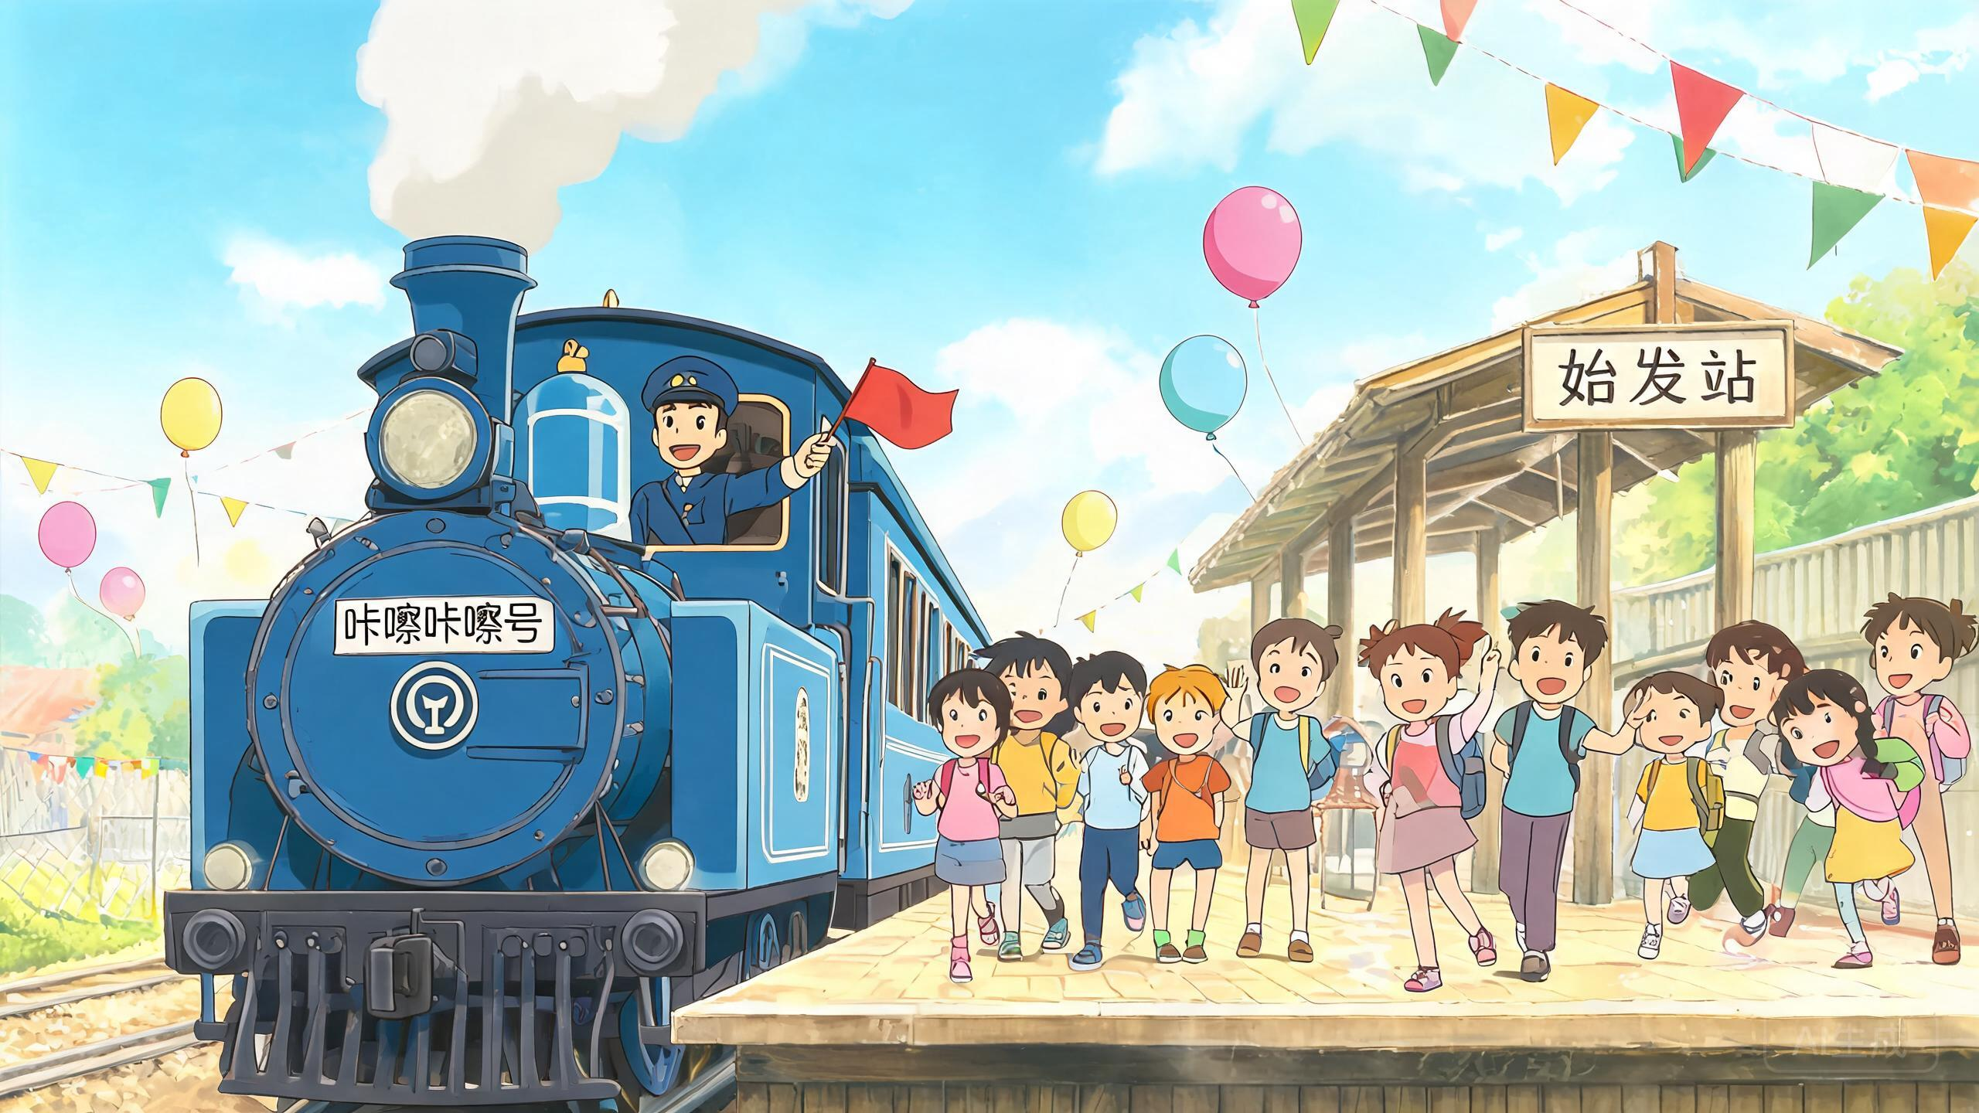
第一幕
♪ 口哨+木琴，轻快节奏，火车鸣笛声效
咔嚓咔嚓号，准备出发！
热闹的始发站
🎤 小朋友们，咔嚓咔嚓号要出发啦！大家准备好了吗？

Slide 3
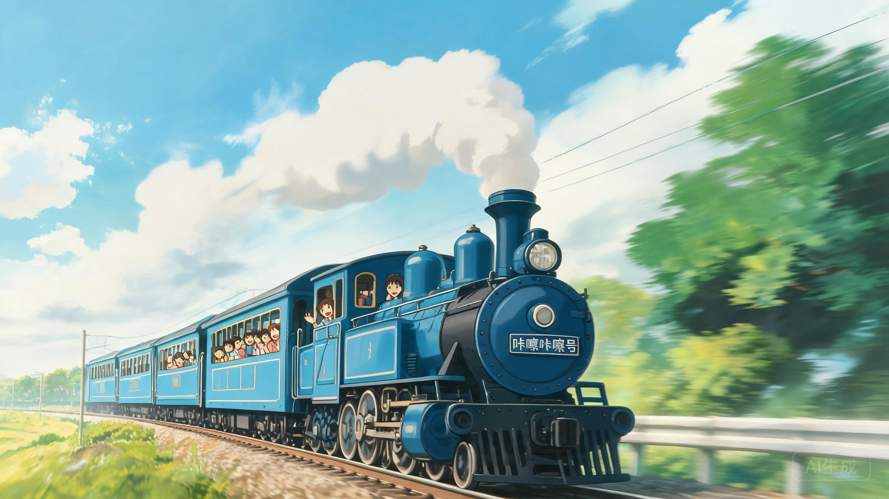
第二幕
♪ 器乐版《火车开啦》，响板节奏，车轮声效
咔嚓咔嚓，向前奔跑！
火车开动啦
🎤 咔嚓咔嚓——火车开动啦！窗外的树木都在向后跑呢！

Slide 4
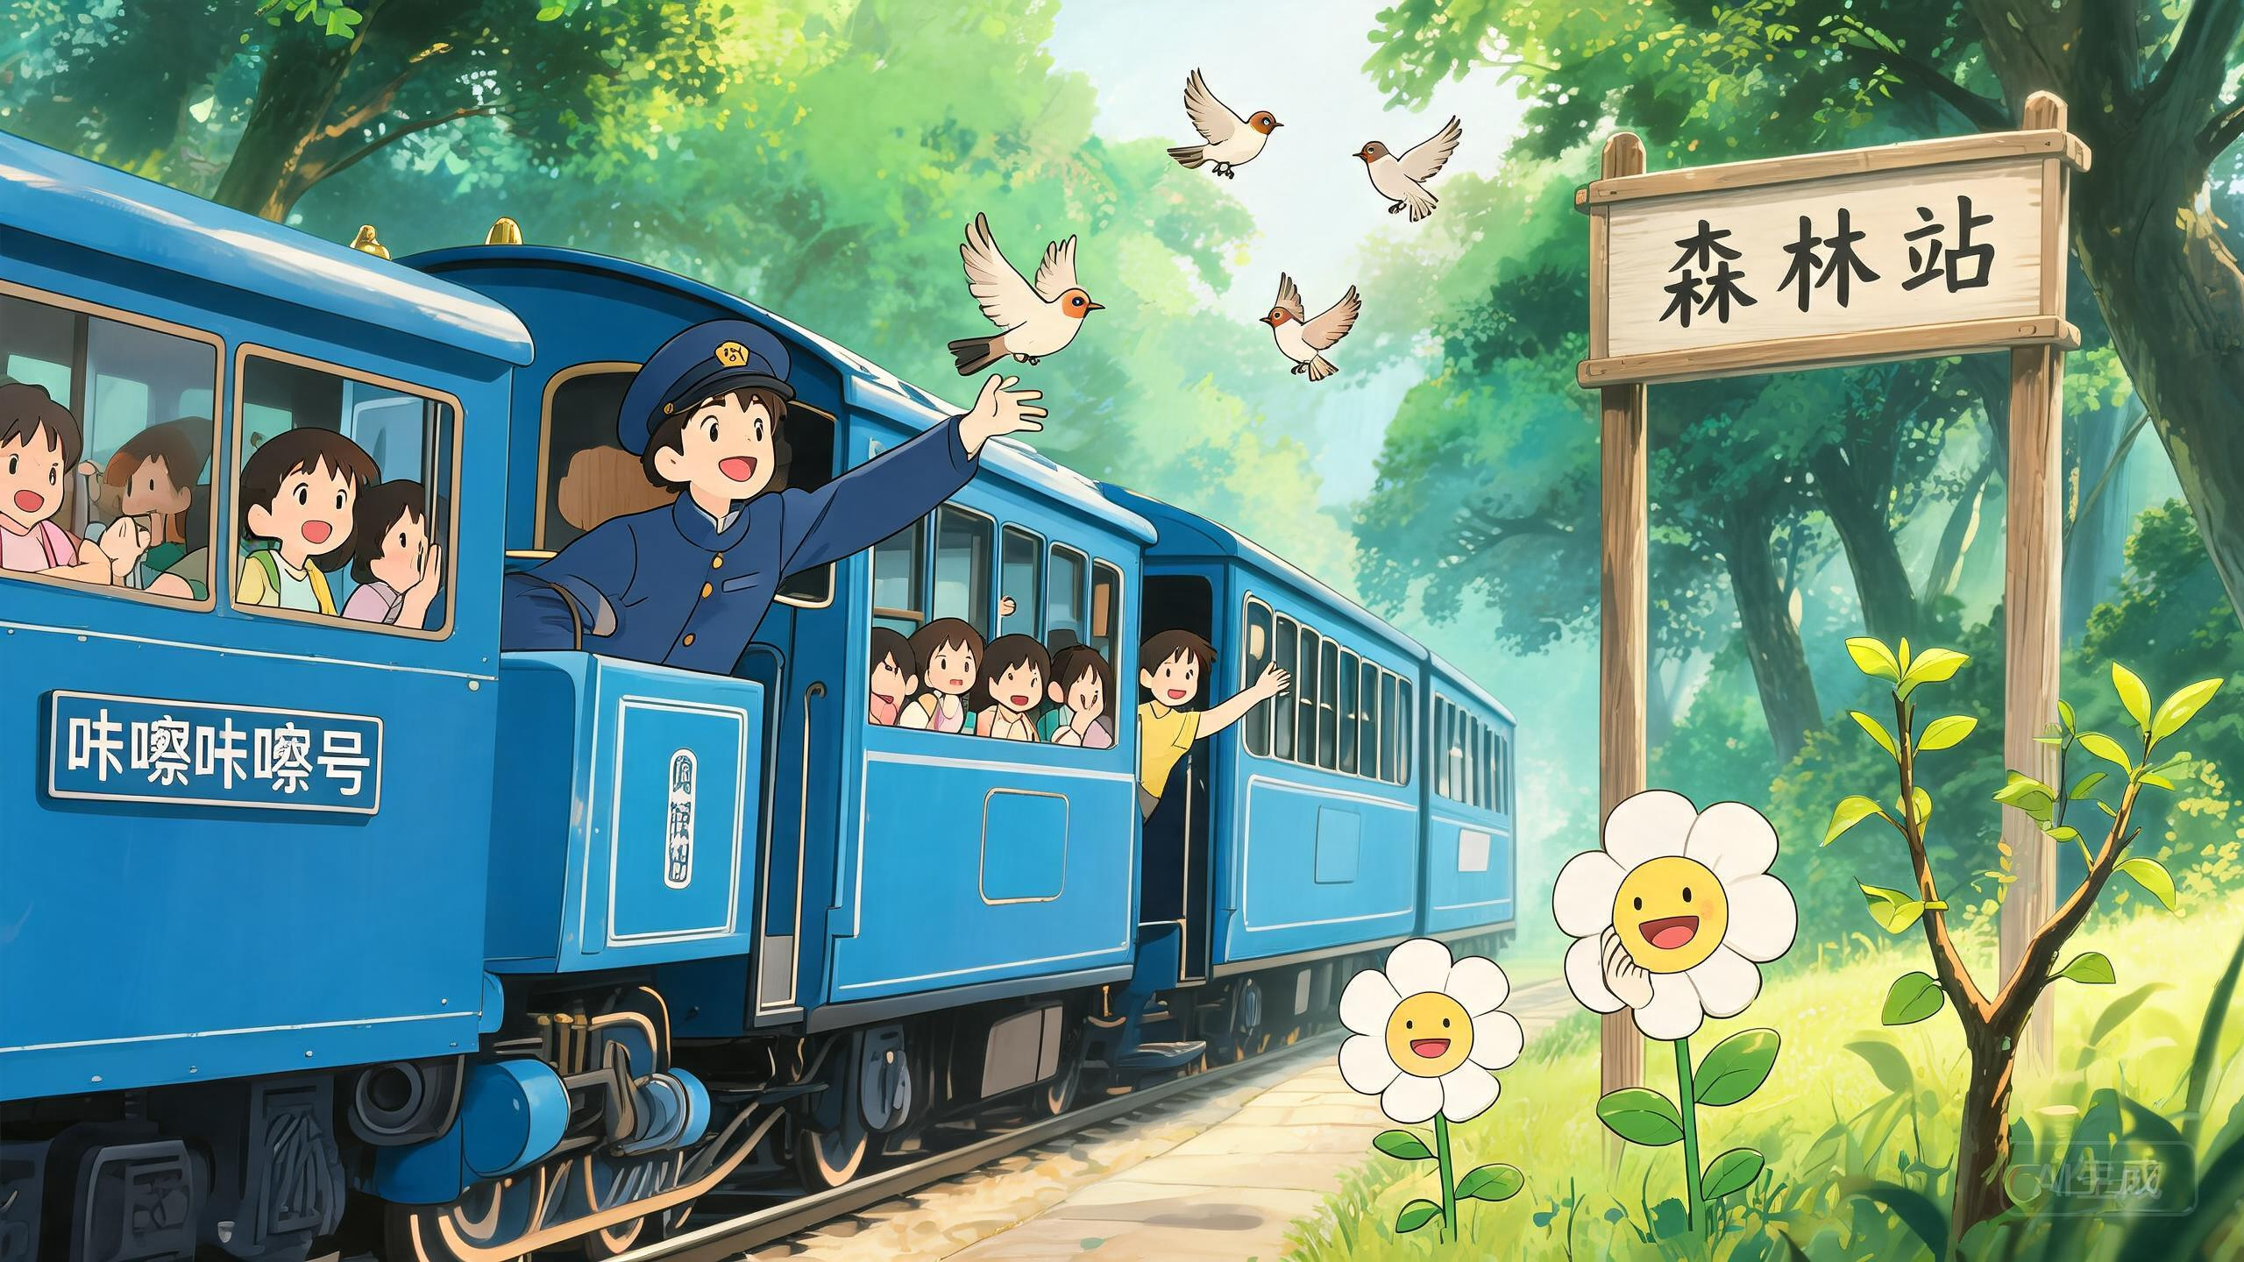
第三幕
♪ 木管+竖琴，灵动轻快，鸟鸣声效
森林里的新朋友
抵达森林站
🎤 哇！森林站到了！小鸟、小花都来欢迎我们啦！

Slide 5
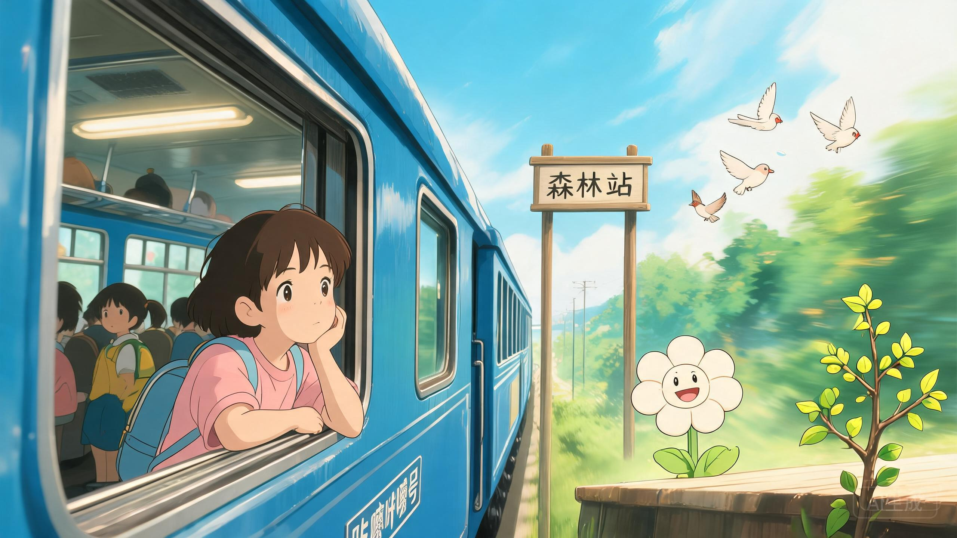
第四幕
♪ 打击乐节奏+轻柔弦乐断奏，渐弱咔嚓声
森林站，再见！
告别森林站（车窗视角）
🎤 小朋友们，和森林站的朋友们说再见吧！再见——

Slide 6
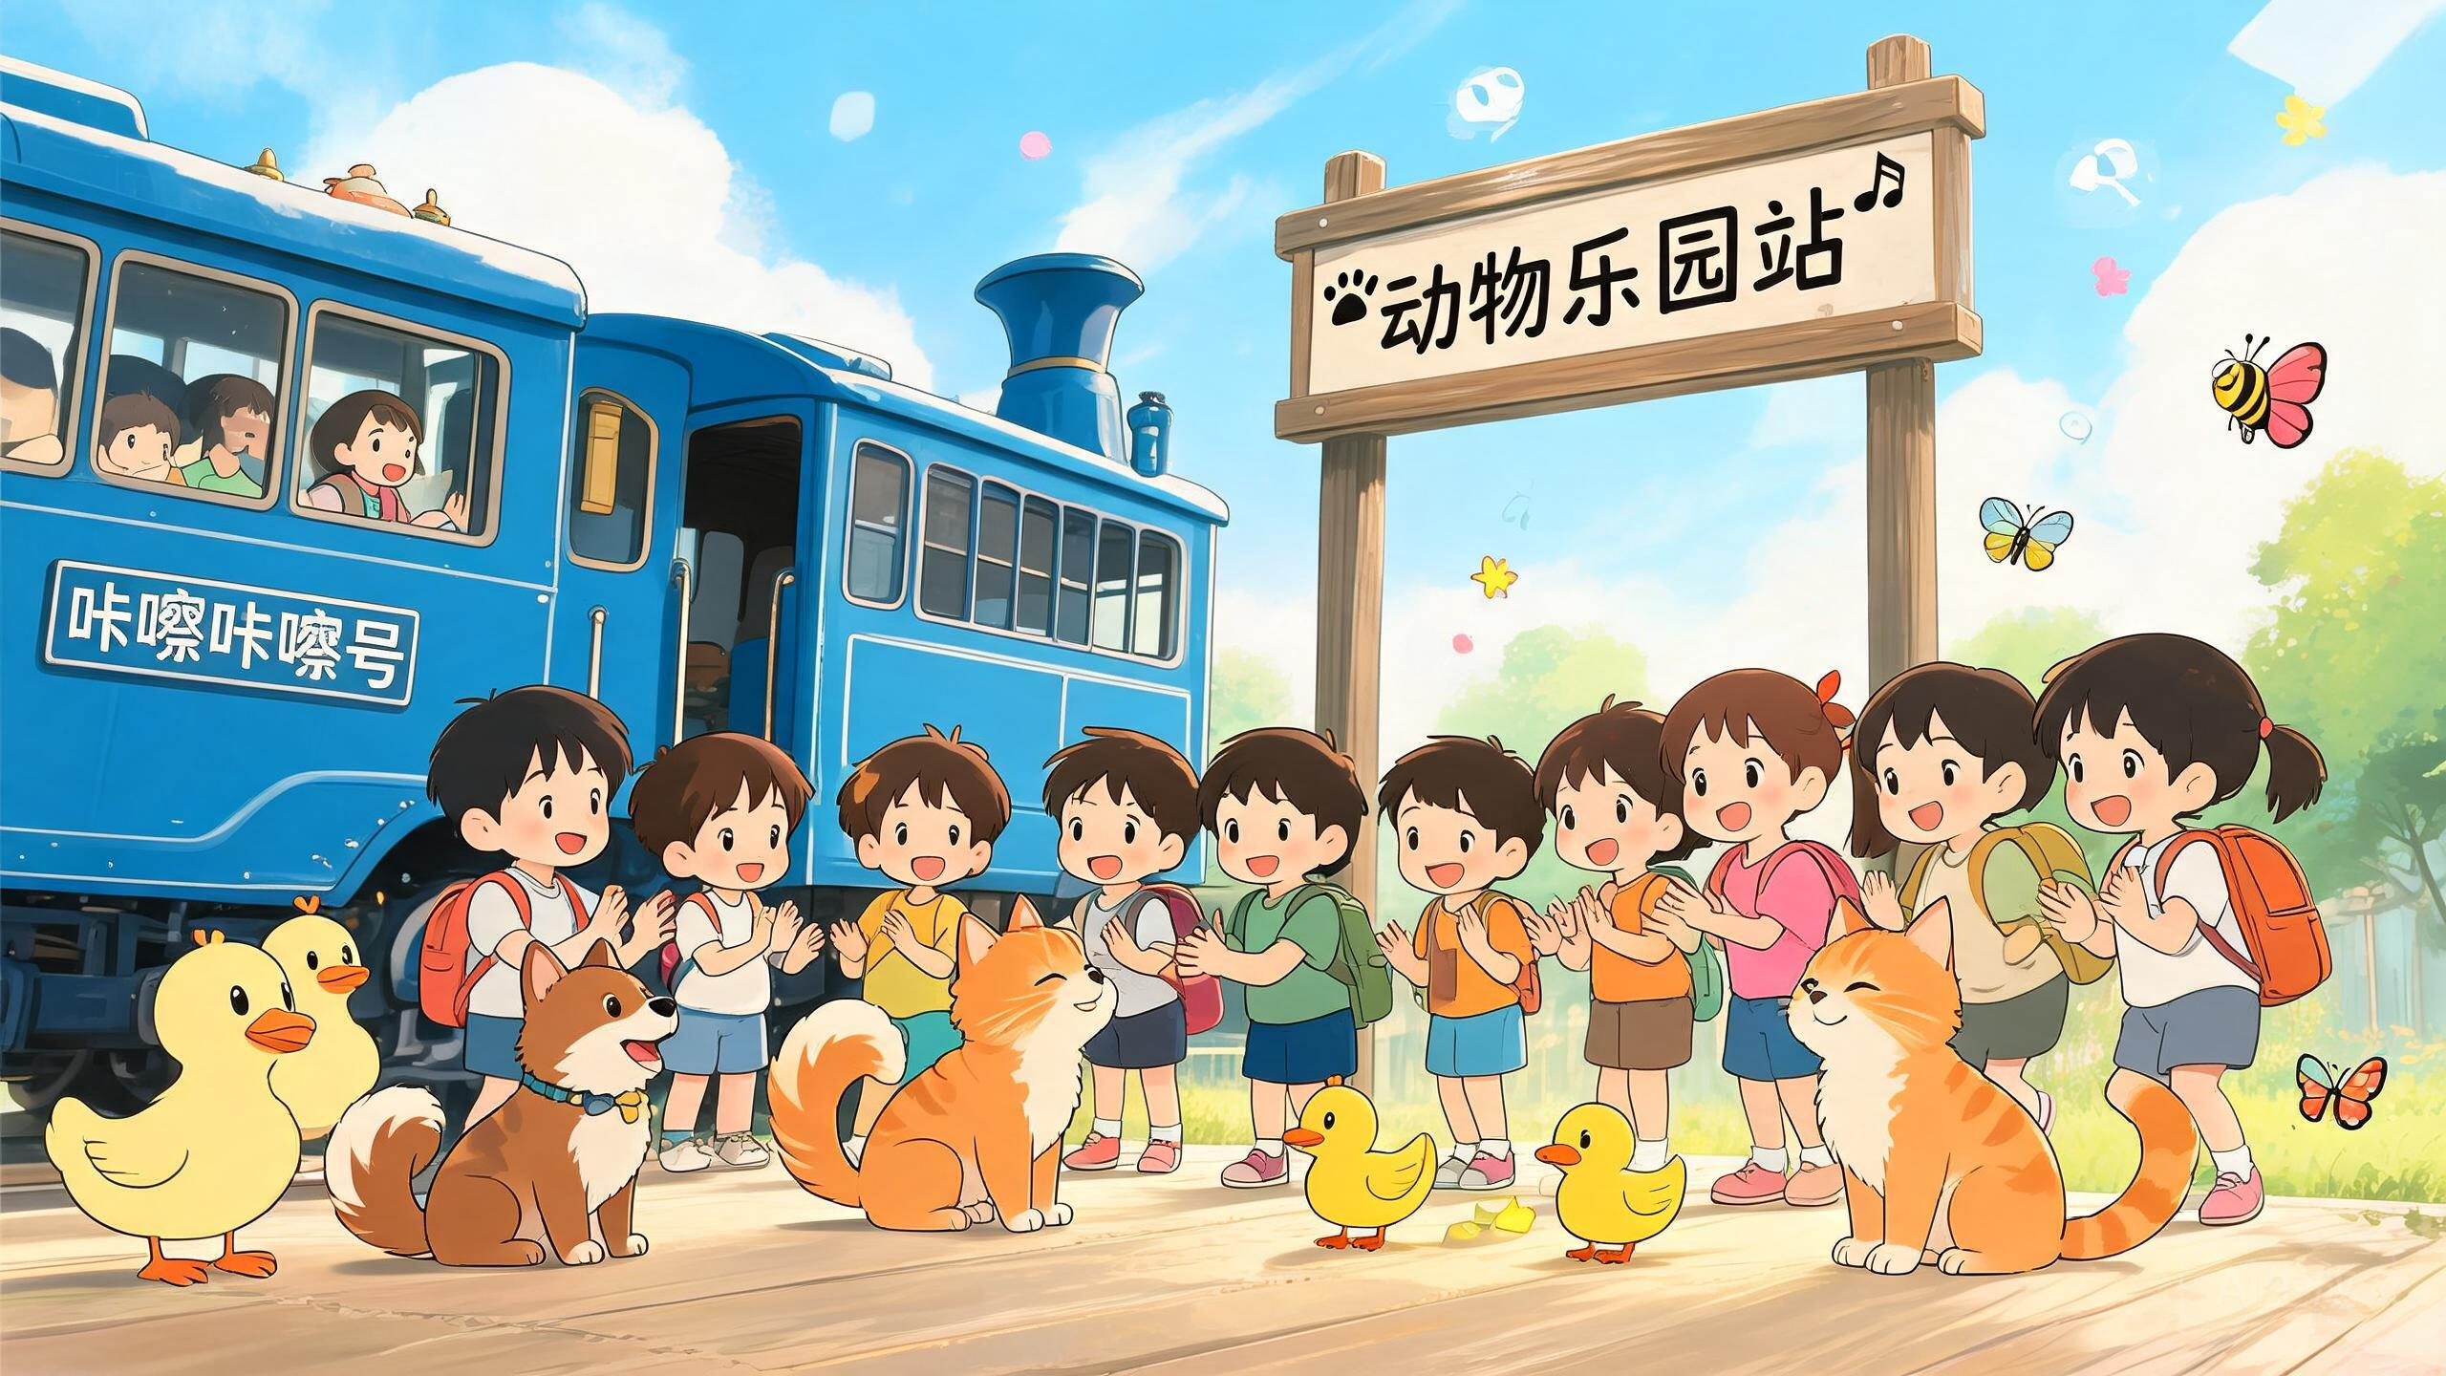
第五幕
♪ 改编版《友谊拍手歌》，动物叫声+儿童笑声
动物乐园大狂欢
抵达动物乐园站
🎤 动物乐园站到啦！小狗、小猫、小鸭子都来了！大家一起拍手！

Slide 7
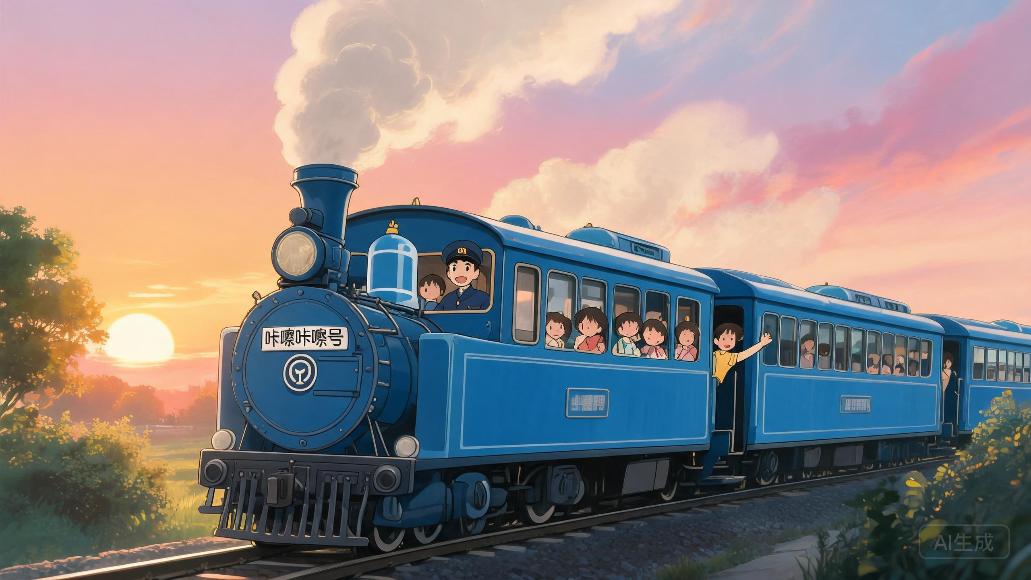
第六幕
♪ 钢琴+大提琴，《火车开啦》慢速温情版
金色的回家路
夕阳归途
🎤 太阳公公要回家了，咔嚓咔嚓号也要回家啦……

Slide 8
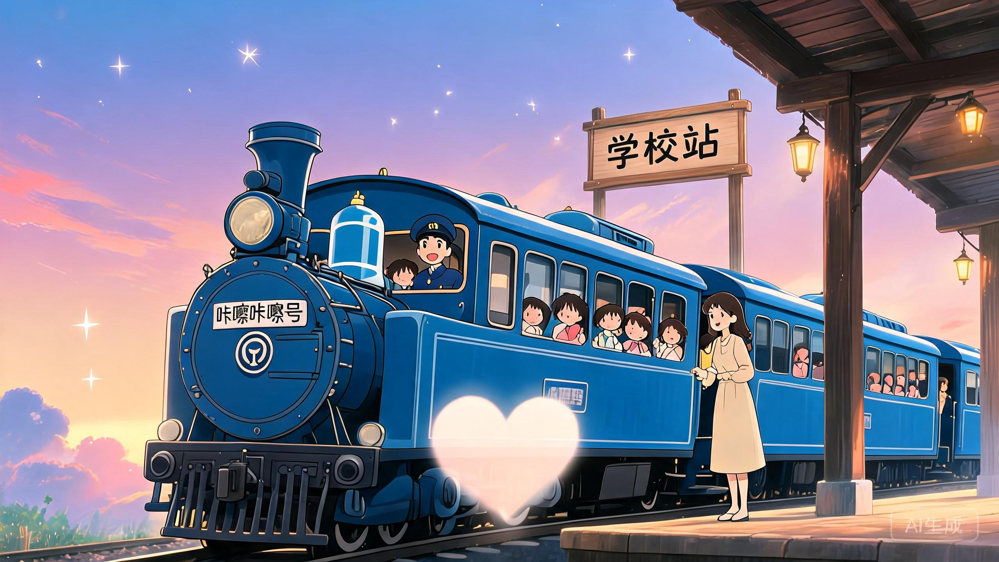
第七幕
♪ 童声合唱《火车开啦》尾声，渐弱后哨子声+…
友谊的终点，也是起点
回到学校站
🎤 学校站到啦！谢谢咔嚓咔嚓号，谢谢所有的朋友！

Slide 9
💗
谢谢你，我的朋友！
咔嚓咔嚓号小火车 · 音乐剧

